Slide 1



程序设计与算法(一)
C语言程序设计
信息科学技术学院
郭 炜
微信公众号
微博：http://weibo.com/guoweiofpku
学会程序和算法，走遍天下都不怕!
讲义照片均为郭炜拍摄
1

Slide 2
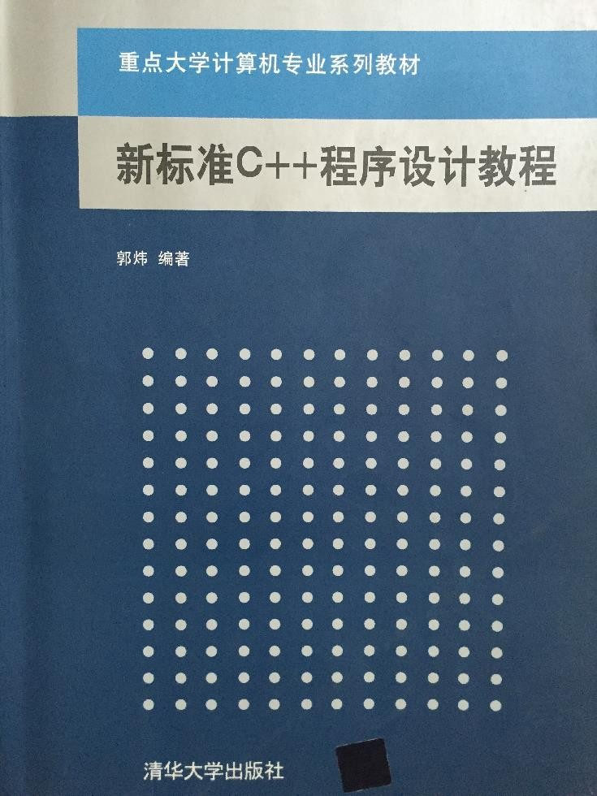
信息科学技术学院
指定教材：
《新标准C++程序设计教程》
郭炜 编著
清华大学出版社

Slide 3
指针(二)
信息科学技术学院《程序设计与算法》

Slide 4

指针和二维数组
信息科学技术学院
美国加州1号公路17 miles

Slide 5
指针和二维数组
如果定义二维数组：
T a[M][N];
a[i](i是整数)是一个一维数组
a[i]的类型是 T *
sizeof(a[i]) = sizeof(T) * N
a[i]指向的地址： 数组a的起始地址 + i×N×sizeof(T)

Slide 6
指针和二维数组
void Reverse(int * p,int size) { //颠倒一个数组
for(int i = 0;i < size/2; ++i) {
int tmp = p[i]; p[i] = p[size-1-i];
p[size-1-i] = tmp;
}
}
int a[3][4] = { {1,2,3,4},{5,6,7,8},{9,10,11,12}};
Reverse(a[1],4);
=> { {1,2,3,4},{8,7,6,5},{9,10,11,12}};
Reverse(a[1],6);
=> { {1,2,3,4},{10,9,5,6},{7,8,11,12}};

Slide 7

指向指针的指针
信息科学技术学院
美国加州1号公路

Slide 8
指向指针的指针
定义：
T ** p;
p是指向指针的指针，p指向的地方应该存放着一个类型为 T * 的指针
*p 的类型是 T *

Slide 9
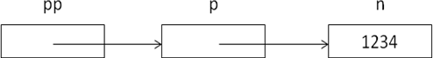
指向指针的指针
#include <iostream> using namespace std; int main()
{
int **pp; //指向int*类型指针的指针
int * p;
int n = 1234;
p = &n; // p指向n pp = & p; //pp指向p
cout << *(*pp) << endl; // *pp是p, 所以*(*pp)就是n
return 0;
}
=> 1234

Slide 10

指针和字符串
信息科学技术学院
加拿大班芙哥伦比亚冰川

Slide 11

指针和字符串
字符串常量的类型就是 char *
字符数组名的类型也是 char *
#include <iostream> using namespace std; int main()
{
char * p = "Please input your name:\n"; cout << p ; // 若不用cout, printf(p) 亦可 char name[20];
char * pName = name; cin >> pName;
cout << "Your name is " << pName;
return 0;
}
Please input your name: Jack↙
Your name is Jack

Slide 12
指针和字符串
字符数组名的类型也是 char *，就是一个地址
char name[20]; int n;
scanf("%d%s",&n, name);
cin >> n >> name;

Slide 13
字符串操作库函数
函数名称
功能
将一个字符串连接到另一个字符串后面
strcat
strchr
查找某字符在字符串中最先出现的位置
strrchr
查找某字符在字符串中最后出现的位置
strstr
求子串的位置
strcmp
比较两个字符串的大小（大小写相关）
stricmp
比较两个字符串的大小（大小写无关）
strcpy
字符串拷贝
strlen
求字符串长度
strlwr
将字符串变成小写
strupr
将字符串变成大写
strncat
将一个字符串的前n个字符连接到另一个字符串后面
比较两个字符串的前n个字符
strncmp
strncpy
拷贝字符串的前n个字符
strtok
抽取被指定字符分隔的子串
atoi
将字符串转换为整数(在cstdlib中声明)
atof
将字符串转换为实数(在cstdlib中声明) 将整数转换为字符串(在cstdlib中声明)
itoa
13

Slide 14
字符串操作库函数
char * strchr(const char * str,int c);
寻找字符c在字符串str中第一次出现的位置。如果找到，就返回指向该位置的char*指
针；如果str中不包含字符c,则返回NULL
char * strstr(const char * str, const char * subStr);
寻找子串subStr在str中第一次出现的位置。如果找到，就返回指向该位置的指针；如
果str不包含字符串subStr，则返回NULL
int stricmp(const char * s1,const char * s2);
大小写无关的字符串比较。如果s1小于s2则返回负数；如果s1等于s2，返回0；s1大 于s2,返回正数。不同编译器编译出来的程序，执行stricmp的结果就可能不同。
int strncmp(const char * s1,const char * s2,int n);
比较s1前n个字符组成的子串和s2前n个字符组成的子串的大小。若长度不足n，则取 整个串作为子串。返回值和strcmp类似。
char * strncpy(char * dest, const char * src,int n);
拷贝src的前n个字符到dest。如果src长度大于或等于n，该函数不会自动往dest中写
入‘\0’；若src长度不足n，则拷贝src的全部内容以及结尾的‘\0’到dest。
14

Slide 15
字符串操作库函数
char * strtok(char * str, const char * delim);
连续调用该函数若干次，可以做到：从str中逐个抽取出被字符串delim中的字符分隔
开的若干个子串。
int atoi(char *s);
将字符串s里的内容转换成一个整型数返回。比如，如果字符串s的内容是“1234”,那
么函数返回值就是1234。如果s格式不是一个整数，比如是"a12"，那么返回0。
double atof(char *s);
将字符串s中的内容转换成实数返回。比如，"12.34"就会转换成12.34。如果s的格式 不是一个实数 ，则返回0。
char *itoa(int value, char *string, int radix);
将整型值value以radix进制表示法写入 string：
char szValue[20]; itoa( 27,szValue,10); itoa( 27,szValue,16);
//使得szValue的内容变为 "27"
//使得szValue的内容变为"1b"
15

Slide 16
字符串操作库函数
#include <iostream> #include <cstring> using namespace std; int main()
{
char | s1[100] | = | "12345";
char | s2[100] | = | "abcdefg";
char | s3[100] | = | "ABCDE";
strncat(s1,s2,3); // s1 = "12345abc"
cout << "1) " << s1 << endl; //输出 1) 12345abc strncpy(s1,s3,3); // s3的前三个字符拷贝到s1,s1="ABC45abc" cout << "2) " << s1 << endl; //输出 2) ABC45abc strncpy(s2,s3,6); // s2 = "ABCDE"
cout << "3) " << s2 << endl; //输出 3) ABCDE cout << "4) " << strncmp(s1,s3,3) << endl;
//比较s1和s3的前三个字符，比较结果是相等，输出 4) 0
char * p = strchr(s1,'B'); //在s1中查找 'B'第一次出现的位置
16

Slide 17

if( p ) // 等价于 if( p!= NULL)
cout << "5) " << p - s1 <<"," << *p << endl; //输出 5) 1,B
else
cout << "5) Not Found" << endl;
p = strstr( s1,"45a"); //在s1中查找字串 "45a"。s1="ABC45abc"
if( p )
cout << "6) " << p - s1 << "," << p << endl; //输出 6) 3,45abc
else
cout << "6) Not Found" << endl;
//以下演示strtok用法：
cout << "strtok usage demo:" << endl;
char str[] ="- This, a sample string, OK.";
//下面要从str逐个抽取出被" ,.-"这几个字符分隔的字串
p = strtok (str," ,.-"); //请注意，" ,.-"中的第一个字符是空格 while ( p != NULL) { //只要p不为NULL，就说明找到了一个子串
cout << p << endl;
p = strtok(NULL, " ,.-"); //后续调用，第一个参数必须是NULL
}
return 0;
This
a sample string
OK
}
17

Slide 18

void指针
信息科学技术学院
加拿大班芙国家公园硫磺山

Slide 19
void 指针
void指针:
void * p;
可以用任何类型的指针对 void 指针进行赋值或初始化：
double d = 1.54; void * p = & d; void * p1;
p1 = & d;

Slide 20
void 指针
因 sizeof(void) 没有定义，所以对于 void * 类型的指针p,
*p 无定义
++p, --p, p += n, p+n，p-n 等均无定义

Slide 21

内存操作库函数
信息科学技术学院
挪威峡湾

Slide 22
内存操作库函数memset
头文件cstring中声明:
void * memset(void * dest,int ch,int n);
将从dest开始的n个字节，都设置成ch。返回值是dest。ch只有最低的字节起 作用。
例：将szName的前10个字符，都设置成'a':
char szName[200] = ""; memset( szName,'a',10); cout << szName << endl;
=>aaaaaaaaaa

Slide 23
内存操作库函数memset
用memset函数将数组内容全部设置成0：
int a[100];
memset(a,0,sizeof(a));
则数组a的每个元素都变成0

Slide 24
内存操作库函数memcpy
头文件cstring中声明:
void * memcpy(void * dest, void * src, int n);
将地址src开始的n个字节，拷贝到地址dest。返回值是dest。
将数组a1的内容拷贝到数组a2中去，结果是a2[0] = a1[0], a2[1] =
a1[1]……a2[9] = a1[9] ：
int a1[10];
int a2[10];
memcpy( a2, a1, 10*sizeof(int));

Slide 25
如何编写内存操作库函数memcpy
void * MyMemcpy( void * dest , const void * src, int n)
{
char * pDest = (char * )dest; char * pSrc = ( char * ) src; for( int i = 0; i < n; ++i ) {
//逐个字节拷贝源块的内容到目的块
* (pDest + i) = * ( pSrc + i );
}
return dest;
}
有缺陷，在dest区间和src区间有重叠时可能出问题!!!

Slide 26

函数指针
信息科学技术学院
挪威盖朗厄尔峡湾

Slide 27
基本概念
程序运行期间，每个函数都会占用一段 连续的内存空间。而函数名就是该函数所占 内存区域的起始地址(也称“入口地址”)。我 们可以将函数的入口地址赋给一个指针变量
，使该指针变量指向该函数。然后通过指针 变量就可以调用这个函数。这种指向函数的 指针变量称为“函数指针”。
函数指针
函 数 体

Slide 28
定义形式
类型名 (* 指针变量名)(参数类型1, 参数类型2,…);
例如：
int (*pf)(int ,char);
表示pf是一个函数指针，它所指向的函数，返回值类型应是int
，该函数应有两个参数，第一个是int 类型，第二个是char类型。

Slide 29
使用方法
可以用一个原型匹配的函数的名字给一个函数指针赋值。
要通过函数指针调用它所指向的函数，写法为： 函数指针名(实参表);

Slide 30
使用方法
#include <stdio.h>
void PrintMin(int a,int b) { if( a<b )
printf("%d",a);
else
printf("%d",b);
}
int main() {
void (* pf)(int ,int);
int x = 4, y = 5; pf = PrintMin; pf(x,y);
return 0;
}
PrintMin
pf
输出结果：
4
30

Slide 31
函数指针和qsort库函数
C语言快速排序库函数：
void qsort(void *base, int nelem, unsigned int width, int ( * pfCompare)( const void *, const void *));
可以对任意类型的数组进行排序

Slide 32
函数指针和qsort库函数
a[0] | a[1] | …… | a[i] | …… | a[n-1]
对数组排序，需要知道：
数组起始地址
数组元素的个数
每个元素的大小（由此可以算出每个元素的地址）
元素谁在前谁在后的规则

Slide 33
函数指针和qsort库函数
a[0] | a[1] | …… | a[i] | …… | a[n-1]
void qsort(void *base, int nelem, unsigned int width, int ( * pfCompare)( const void *, const void *));
base: 待排序数组的起始地址，
nelem: 待排序数组的元素个数，
width: 待排序数组的每个元素的大小（以字节为单位）
pfCompare :比较函数的地址

Slide 34
函数指针和qsort库函数
void qsort(void *base, int nelem, unsigned int width, int ( * pfCompare)( const void *, const void *));
pfCompare: 函数指针，它指向一个“比较函数”。 该比较函数应为以下形式：
int 函数名(const void * elem1, const void * elem2);
比较函数是程序员自己编写的

Slide 35
函数指针和qsort库函数
排序就是一个不断比较并交换位置的过程。
qsort函数在执行期间，会通过pfCompare指针调用 “比较函 数”，调用时将要比较的两个元素的地址传给“比较函数”,然后根 据“比较函数”返回值判断两个元素哪个更应该排在前面。

Slide 36
函数指针和qsort库函数
a[0] | a[1] | …… | a[i] | …… | a[n-1]
pfCompare( e1, e2 );
int 比较函数名(const void * elem1, const void * elem2);
比较函数编写规则：
如果 * elem1应该排在 * elem2前面，则函数返回值是负整数
如果 * elem1和* elem2哪个排在前面都行，那么函数返回0
如果 * elem1应该排在 * elem2后面，则函数返回值是正整数
36

Slide 37
函数指针和qsort库函数
实例：
下面的程序，功能是调用qsort库函数，将一个unsigned int数组按 照个位数从小到大进行排序。比如 8，23，15三个数，按个位数从小到 大排序，就应该是 23，15，8
37

Slide 38
#include <cstdio> #include <cstdlib> using namespace std;
int MyCompare( const void * elem1, const void * elem2 )
{
unsigned int * p1, * p2;
p1 = (unsigned int *) elem1; // “* elem1” 非法 p2 = (unsigned int *) elem2; // “* elem2” 非法 return (* p1 % 10) - (* p2 % 10 );
}
#define NUM 5 int main()
{
unsigned int an[NUM] = { 8,123,11,10,4 }; qsort( an,NUM,sizeof(unsigned int),MyCompare); for( int i = 0;i < NUM; i ++ )
printf("%d ",an[i]);
return 0;
}
输出结果：
10 11 123 4 8

